Slide 1
«АКТИВНЫЕ МЕТОДЫ И ПРИЕМЫ ОБУЧЕНИЯ ФИНАНСОВОЙ ГРАМОТНОСТИ НА УРОКАХ ОБЩЕСТВОЗНАНИЯ»
Составил: учитель истории и обществознания
МБОУ «Лорис-Меликовская СОШ»
Русенко Наталья Васильевна

Slide 3
Анализируя результаты ВПР, ОГЭ я пришла к выводу, что большинство обучающихся имеют слабое представление о законах и возможностях рыночной экономики. Именно школа, являясь одним из важнейших социальных институтов, должна оказать помощь детям по формированию основ финансовой грамотности.
Финансовая грамотность формируется среди обучающихся целым комплексом предметов, таких как математика, информатика, история, но особая роль принадлежит «Обществознанию».

Slide 4
Как известно, главный враг успеха — это однообразие и монотонность, рождающие скуку. Только благодаря внедрению в учебный процесс активных методов обучения, разнообразных средств и приёмов обучения можно развить познавательный интерес учеников, результатом которой и станет активная, творческая, самостоятельная, познавательная деятельность.

Slide 5
Именно по этой причине на своих уроках я стараюсь использовать различные активные методические приемы, направленные на развитие финансовой грамотности. Именно о них я и хочу вам рассказать.

Slide 6
Интерес обучающихся при формировании финансовой грамотности на моих уроках поддерживается внесением творческого элемента в занятиях.

Slide 7
«Кейс»- метод активного проблемно – ситуационного анализа, основанный на обучении путем решения конкретных задач-ситуаций (кейсов).
Главное его предназначение – развивать способность находить решение проблемы и учиться работать с информацией.
Кейс (работа в группе)
СЕМЬЯ
Папа (работает): зарплата 100 тыс. р., написал книгу и получил го­норар 200 тыс. р.
Мама (работает): зарплата 60 тыс. р., получила премию 40 тыс. р.
Бабушка (пенсионерка): пенсия 12 тыс. р., выиграла в лотерею 4 тыс. р.
Сын (студент): стипендия 2 тыс. р., участвовал в проекте и получил 40 тыс. р.
У семьи есть вклад в банке - 800 тыс. р., годовой процент по вкла­дам - 10%.
На текущие покупки тратили 90 тыс. р. в месяц, на коммунальные услуги, транспорт и лечение - 20 тыс. р. в месяц. Купили телевизор за 40 тыс. р. и компьютер за 30 тыс. р. Отдых всех членов семьи обошёлся в 400 тыс. р.
Задание 1. Заполните таблицу «Доходы». 2. Заполните таблицу «Расходы». 3. Составьте годовой бюджет семьи. 4. Определите среднегодовой доход на каждого члена семьи.
Предложите, как семья может распорядиться своими сбере­жениями.

Slide 8
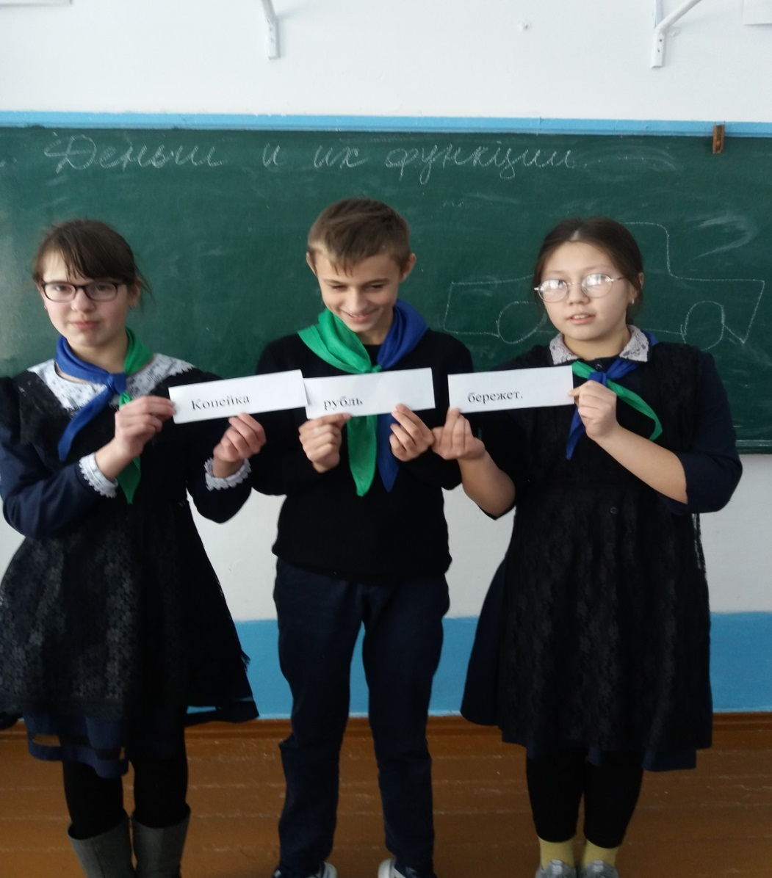
«Один — два — вместе».

Slide 9
Реализация игровых приемов и ситуаций
Игра облегчает процесс усвоения знаний, помогает развивать умственную активность детей, она активизирует психические процессы, вызывает у обучающихся живой интерес к теме, делает учебный материал увлекательным, создаёт радостное рабочее настроение.
Формы игры:
викторина,
КВН,
квест,
брейн-ринг,
деловая игра,
мозговой штурм.

Slide 10
Решение творческих экономических задач
Развивает креативное мышление, позволяет реализовать обучающимся свой творческий потенциал, свою индивидуальность.
1. Вырастили зайцы две грядки моркови - всего 50 кг. Одну грядку они сами обрабатывали, а на другой у них Барсук трудился и за свою работу 100 рублей попросил. Да еще на семена и удобрения было потрачено 25 рублей. Половину моркови зайцы себе оставили, в кладовку положили. А остальное решили продать, только вот не знают, по какой цене им торговать, чтоб в убытке не оказаться. Помоги им!

Slide 11
Прием «Мини-исследования» .
Применяя этот прием на своих уроках я использую его при работе с различными источниками информации, развивая читательскую грамотность и творчество обучающихся. В ходе исследования текста ребятам дается большое разнообразие заданий и они сами каждый выбирает себе задание по силам.
Задания: 1. Составить план. 2. Составить кроссворд. 3. Найти ответы на вопросы. 4. Подобрать информацию из текста к иллюстрациям. 5. Составить вопросы по тексту.

Slide 14
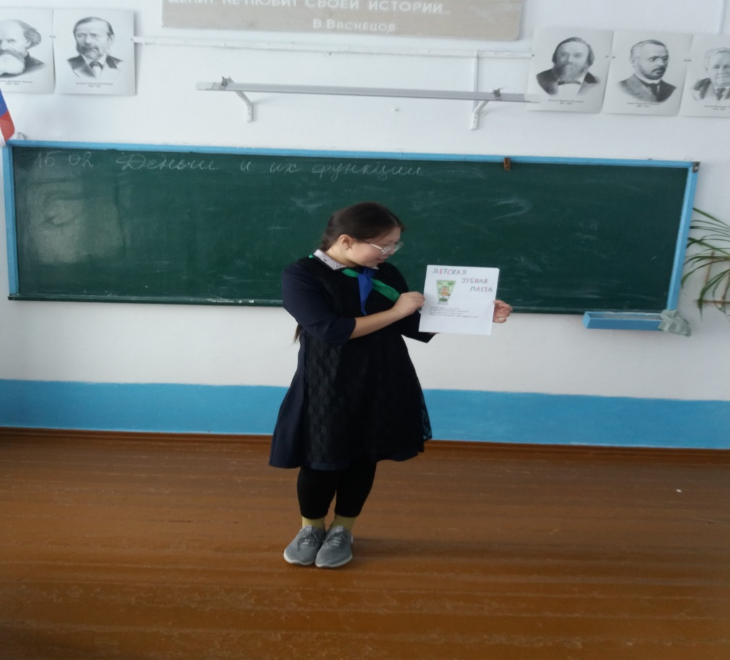
«По́стер» это такой прием обучения, который создает условия для восхождения каждого участника к новому знанию и новому опыту путем самостоятельного или коллективного открытия.

Slide 15
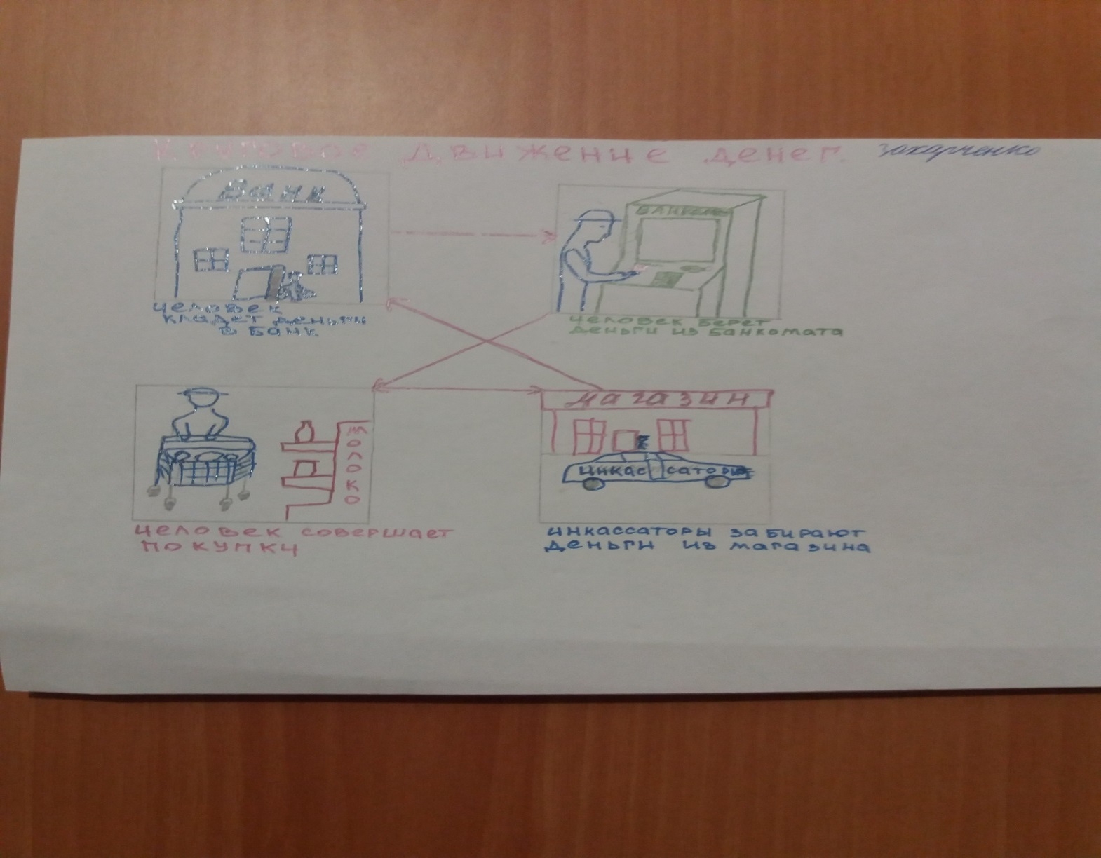
Постер по теме «Деньги»

Slide 16
Прием учебная дискуссия – это обсуждение какого-либо спорного вопроса, проблемы с целью правильного решения. Дискуссия возникает на основе общения учителя и обучающихся, а так же обучающихся друг с другом в процессе решения проблемы.

Slide 17
«Тема для дискуссии»
Деньги – это зло!
Деньги – это все!!!

Slide 18
Представленные мною методы, приемы можно применять не только при изучении финансовой грамотности, но и на других уроках. Уроки с применением вышеописанных методов и приемов дают ребятам возможность проявить себя, высказать свое видение вопроса, дают свободу творческой деятельности, повышают мотивацию обучающихся, формируют обстановку сотрудничества и воспитывают в детях чувство собственного достоинства, дарят им ощущение творческой свободы, что ведет к повышению качества образования.

Slide 19
Удачи и финансового благополучия!

